Slide 1


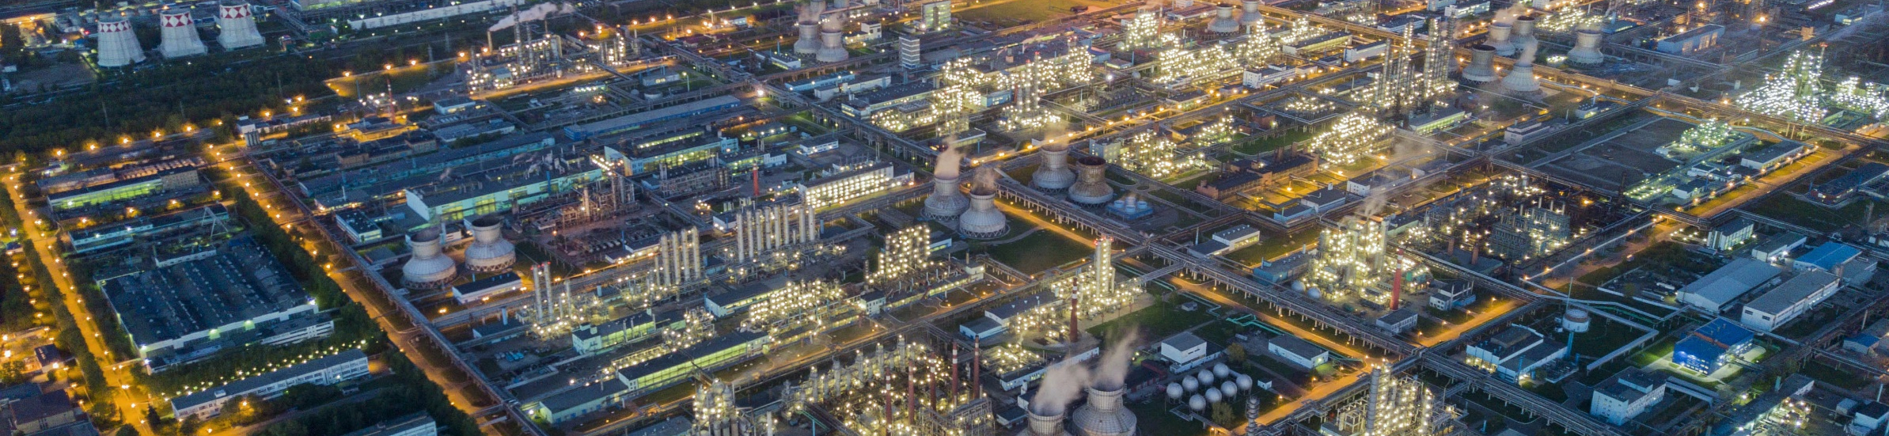
Стирольные пластики ПАО «НКНХ»
Марочный ассортимент стирольных пластиков ПАО Нижнекамскнефтехим и особенности их переработки

